Slide 1
生成和管理元数据中使用的受控词表
培训4
DC2004, 上海图书馆
2004年10月14日
Stuart A. Sutton & Joseph T. Tennis
美国西雅图华盛顿大学信息学院

Slide 2
培训目的
受控词表的开发 [Joe Tennis]
  开发应考虑的因素
  开发的技术
为WEB管理受控词表 [Stuart Sutton]
  受控词表和受控词表术语的标识
  受控词表声明
  受控词表发布

Slide 3
内容
定义: 我们讨论的受控词表的含义
问题: 在开发、生成、使用和管理词表中存在哪些问题?
词表生成:如何生成受控词表?
  生成一个全新的受控词表
  专为一个已经使用许多不同词表的专门领域生成一个有用的受控词表
格式和使用:受控词表是如何表示和使用的？
  用URI references来标识词表的术语
  用人工可读的字串来表示词表中的概念
管理:如何对受控词表进行管理？
  受控词表的声明和发布
  （受控词表）简单的和复杂的登记注册

Slide 4
问题
没有采用受控词表. 许多元数据应用在生成元数据的值时没有采用受控词表
采用受控词表的词汇，但是没有标识. 即使采用了受控词表，也没有在最终的元数据记录中标识出来
词汇不能公开访问. 即使元数据记录中标识了受控词表，这些词表依旧不能被人/机进行访问
在向上兼容（dumbing down）转化过程中词表标识丢失. 复杂元数据记录（如限定DC ）在向上兼容过程中词表的标识会丢失

Slide 5
定义
受控词表(CV): 元数据属性明确取值的一个有限集合
  不同于元数据词表（metadata vocabulary），元数据词表定义属性的有限集合，例如一个schema。
  在元数据声明 “dc:subject=cybernetics”中，我们只关心位于声明右半部分的受控词（例如编码体系scheme或取值空间)
不仅 “subject”这一元素有受控词!
  DC中除了一些不能限定值的元素（如dc:description ）之外，其它所有的元素或修饰词均可以采用受控词表的词汇来提高准确性和加强属性的含义
  例如，DCMI词表中采用的dc:type词汇表是一个受控词表
Notes:
“A Metadata Vocabulary is a set of metadata terms (properties, classes, and instances, of those classes) managed as a coherent unit by an agency.” Guidelines for machine-processable representation of Dublin Core Application Profiles: Draft CWA, July 2004. <http://ftp.cenorm.be/public/ws-mmi-dc/mmidc116.htm>

Slide 6
受控词表的开发

Slide 7
词表开发
词表开发的两种类型
  生成一个全新的受控词表
  专为一个已经使用许多不同词表的专门领域生成一个有用的受控词表

Slide 8
词表开发
生成一个全新的受控词表
  采用多种方式从行业社团中搜集信息
    从用户的代表那里搜集信息 (在代表的委员会中仔细审查想法)
    搜集行业的信息和信息需求
    搜集用户的查询搜索数据
  构建词表
    标识术语
    标识术语之间的关系
  维护词表
    保持词表的当前性（current）和有效性!
    基于用户、领域和代表的输入进行维护

Slide 9
生成一个全新的受控词表
从行业中搜集信息 [1/3]
  代表代替用户
    委员会会议
    词表草案
    将词汇表交与委员会审核
  该方法的优点
    快捷、迅速
    成本低
  该方法的缺点
    没有真正用户的数据
    无法预先知道构建的词表是否有效

Slide 10
生成一个全新的词表
从行业中搜集信息[2/3]
  行业的信息需求
    在文档中采用的术语有哪些？
      例如 web pages, journal articles, maps?
    行业的构架方式?
      信息的生成者、利用者和存储者是谁？
      是否存在规范信息流的标准（如教育标准）？
      有无关于信息流的基本理念？（需要抓取全部还是部分理念？）

Slide 11
生成一个全新的词表
从行业中搜集信息[3/3]
  行业采用的搜索术语有哪些？
  他们所需信息是为了完成何种任务？
  他们搜索信息的习惯有哪些（其他人呢）？－这如何影响构建所需的词表?
  这三种数据搜集活动都有助于构建术语和术语之间的关系。

Slide 12
生成一个全新的词表
构造词表
  标识术语
    把同义词放在一起，消除同形词的歧义
    任何非正式术语都辅助搜索（扩展指向正式术语的查询）
  标识术语之间的关系
    标识有助于用户搜索和检索的术语之间的关系
    在元数据中明确这些关系。.
  上面的行为将使一个词表成为”受控”词表

Slide 13
生成一个全新的词表
维护词表
  检查搜索日志…查找搜索成功与失败之处
  对于搜索失败之处，调整词表
  如需要，添加新的术语
  剔除不需要的术语
  考虑用新添的术语作为查询扩展

Slide 14
开发词表
为一个已经使用许多不同词表的专门领域生成一个有用的受控词表
  合并词表
  生成一个高层的转换 词表
  生成一个全新的词表，并把全新词表中的术语与现有词表的相似词链接起来

Slide 15
开发词表
以上三个想法都不理想。
以上三个想法都需要对团体（或领域）及词表的使用和用户有精确的了解。
用URIs对现有词表中的术语进行定位（Addressing）能够明确单个术语的含义，因为这些术语都将在一定的命名空间中定义。

Slide 16
开发词表
合并词表
  为了协助搜索，可对词表（术语和术语之间关系）进行合并。
  在合并过程中必须考虑每一个词表的结构。
  不仅要考虑相似和相同的术语的存在，还要考虑这些术语被索引者和搜索者使用时的具体含义。

Slide 17
开发词表
生成一个高层的转换词表
  该方法忽略了现有词表的大部分关系结构
  与现有词表一起生成一个伞状结构
  该方法容易实施，因为对词表、域和用户有准确的认识和理解，但是由于对搜索缺乏控制，搜索效果将有一定的不足

Slide 18
开发词表
生成一个全新的词表，并把该词表中的术语与现有词表的术语进行链接
  比前面的两个方法用的时间更多和成本更高，比从头手工构造一个词表复杂
  成本高，因为必须监视对每一个被链接词汇的改变，并以一种考虑周全的方式把这些改变添加到搜索查询扩展中去，这需要大量的时间和精力

Slide 19
支持词表发现和使用的体系结构
标识、声明和发布词表

Slide 20
Web化（Webized）受控词表
web化受控词表和词表术语指:
  对受控词表和词表术语进行唯一的永久的标识
      用URIs来标识 names/tokens/identifiers
  用模式（schema）语言进行正式的声明
      用 XML或RDF/XML表示
  通过发布来使词表可以通过web访问
      通过web访问注册来发布

Slide 21
词表术语的标识
建议 1:必须为所有的web化的受控词表术语分配URI reference
    “web体系结构的最基本的条件…就是有统一资源标识符。Web上的所有实体都应该用字符串明确的标识，这一点是web通用性的核心”
        Tim Berners-Lee, “Web Architecture from 50,000 Feet” <http://www.w3.org/DesignIssues/Architecture.html>
  DCMI抽象模型草案的要求
    “DC 抽象模型要求遵守该模型的所有术语，无论是元素、元素限定、编码体系还是受控词表术语，都被分配一个URI reference来标识该术语”
        Andy Powell, “Guidelines for assigning identifiers to metadata terms” <http://www.ukoln.ac.uk/metadata/dcmi/term-identifier-guidelines>

Slide 22
词表术语 URI的构造
目标
  持续性。URI应没有特定的存在期限（永久存在？）
  唯一性。 根据定义，URI应该唯一定义一个实体（词表、词表术语、词表或词表术语的不同版本）
  可解析性。如可能，现在的web浏览器应应能够解析
URI reference的构造
  XML命名空间的URI reference
    E.g., http://purl.org/gem/GEMS/
  词表术语名称
    E.g., Physics
  构造后的URI
    http://purl.org/gem/GEMS/Physics

Slide 23
持续的 URI Reference 策略
可能的策略:
  采用特定项目的URL
      如, http://myproject.org/metadata/vocabs/color#Red
    持续性值得怀疑
  采用PURL
      E.g., http://purl.org/gem/educationLevel/Grade 2
    可靠的持续性的中间形态
  采用 “info” URI
      E.g., info:ddc/22/eng//004.678
    持续的标识但是 info URIs不能够被当前的浏览器识别
      DCMI Working Draft: “Guidelines for assigning identifiers to metadata terms”
      <http://www.ukoln.ac.uk/metadata/dcmi/term-identifier-guidelines>

Slide 24
词表术语声明
建议2: 对所有受控词表的数据都进行声明
  “声明”一个术语就是通过schema语言 的方式把术语用计算机可处理的方式表示出来
  采用XML和RDF/XML
  词表的版本之间和词表中术语的版本之间的关系也要进行声明
    一个正在研究和探索的领域
    参见 Guidance information for naming, versioning, evolution, and maintenance of element declarations and application profiles Draft CWA, July 2004
      <ftp://ftp.cenorm.be/public/ws-mmi-dc/mmidc117.htm>

Slide 25
词表管理信息
<?xml version="1.0" encoding="UTF-8" ?>
<!DOCTYPE rdf:RDF (View Source for full doctype...)>
<rdf:RDF xmlns:dcmitype="http://purl.org/dc/dcmitype/" xmlns:dcterms="http://purl.org/dc/terms/"
xmlns:dc="http://purl.org/dc/elements/1.1/" xmlns:rdfs="http://www.w3.org/2000/01/rdf-schema#"
xmlns:rdf="http://www.w3.org/1999/02/22-rdf-syntax-ns#">
<!-- CONTROLLED VOCABULARY MANAGEMENT INFORMATION -->
<rdf:Description rdf:about="http://purl.org/dc/dcmitype/">
<dc:title xml:lang="en-US">The DCMI Types namespace providing access to its content by means
of an RDF Schema</dc:title>
<dc:publisher xml:lang="en-US">The Dublin Core Metadata Initiative</dc:publisher>
<dc:description xml:lang="en-US">The Dublin Core Types namespace provides URIs for the entries of the
DCMI Type Vocabulary. Entries are declared using RDF Schema language to support RDF applications.
The Schema will be updated according to dc-usage decisions.</dc:description>
<dc:language xml:lang="en-US">English</dc:language>
<dcterms:requires rdf:resource="http://dublincore.org/documents/dcmi-type-vocabulary/" />
<dc:source rdf:resource="http://dublincore.org/documents/dcmi-type-vocabulary/" />
<dc:source rdf:resource="http://dublincore.org/usage/terms/" />
<dcterms:requires rdf:resource="http://purl.org/dc/elements/1.1/" />
<dcterms:isReferencedBy rdf:resource="http://purl.org/dc/terms/" />
<dcterms:issued>2000-07-11</dcterms:issued>
<dcterms:modified>2002-05-22</dcterms:modified>
</rdf:Description>
<!-- TERM DECLARATIONS -->
…
…
</rdf:RDF>

Slide 26
实例: 声明
DCMI 类型词表
GEM 教育层次词汇表

Slide 27
词表术语声明
<!-- TERM DECLARATIONS -->
<dcterms:DCMIType rdf:about="http://purl.org/dc/dcmitype/Collection">
<rdfs:label xml:lang="en-US">Collection</rdfs:label>
<rdfs:isDefinedBy rdf:resource="http://purl.org/dc/dcmitype/" />
<rdfs:comment xml:lang="en-US">A collection is an aggregation of items. The term collection means
that the resource is described as a group; its parts may be separately described
and navigated.</rdfs:comment>
<rdf:type rdf:resource="http://www.w3.org/2000/01/rdf-schema#Class" />
<dcterms:issued>2000-07-11</dcterms:issued>
<dc:type rdf:resource="http://dublincore.org/usage/documents/principles/#vocabulary-term" />
<dcterms:hasVersion rdf:resource="http://dublincore.org/usage/terms/history/#Collection-001" />
</dcterms:DCMIType>
<dcterms:DCMIType rdf:about="http://purl.org/dc/dcmitype/Dataset">
<rdfs:label xml:lang="en-US">Dataset</rdfs:label>
<rdfs:isDefinedBy rdf:resource="http://purl.org/dc/dcmitype/" />
<rdfs:comment xml:lang="en-US">A dataset is information encoded in a defined structure
(for example, lists, tables, and databases), intended to be useful for direct machine
processing.</rdfs:comment>
<rdf:type rdf:resource="http://www.w3.org/2000/01/rdf-schema#Class" />
<dcterms:issued>2000-07-11</dcterms:issued>
<dc:type rdf:resource="http://dublincore.org/usage/documents/principles/#vocabulary-term" />
<dcterms:hasVersion rdf:resource="http://dublincore.org/usage/terms/history/#Dataset-001" />
</dcterms:DCMIType>
...
…
</rdf:RDF>

Slide 28
XML格式的GEM 教育层次词表
<?xml version="1.0" encoding="UTF-8" ?>
<xs:schema xmlns:xs="http://www.w3.org/2001/XMLSchema"
xmlns="http://purl.org/gem/instance/level/" targetNamespace="http://purl.org/gem/instance/level/"
elementFormDefault="qualified" attributeFormDefault="unqualified">
<xs:annotation>
<xs:documentation xml:lang="en">GEM controlled vocabulary for designating the education level of the audience for a resource. Created in 1996 by the GEM Consortium.</xs:documentation>
<xs:annotation>
<xs:simpleType name="Level">
<xs:union>
<xs:simpleType>
<xs:restriction base="xs:Name">
<xs:enumeration value="Preschool education">
<xs:enumeration value="Kindergarten">
<xs:enumeration value="Grade 1">
<xs:enumeration value="Grade 2">
…
<xs:enumeration value="Grade 11">
<xs:enumeration value="Grade 12">
<xs:enumeration value="Adult/continuing education">
<xs:enumeration value="Higher education">
<xs:enumeration value="Vocational education">
</xs:restriction>
</xs:simpleType>
</xs:union>
</xs:simpleType>
</xs:schema>

Slide 29
实例:
元数据示例
杜威十进制分类法DDC
GEM 主题（Subject）

Slide 30
RDF格式的DDC实例
<?xml version='1.0' encoding='UTF-8'?>
<rdf:RDF xmlns:rdf='http://www.w3.org/1999/02/22-rdf-syntax-ns# '
xmlns:rdfs='http://www.w3.org/2000/01/rdf-schema#'
xmlns:dc='http://purl.org/dc/elements/1.1/ '
xmlns:dcterms='http://purl.org/dc/terms/'>
<rdf:Description>
<dc:subject>
<dcterms:DDC>
<rdf:value>930</rdf:value>
<rdfs:label>History of the ancient world (to ca. 499 A.D.)</rdfs:label>
</dcterms:DDC>
</dc:subject>
</rdf:Description>
</rdf:RDF>

Slide 31
RDF格式的GEM实例 (Value URI)
<?xml version='1.0' encoding='UTF-8'?>
<rdf:RDF xmlns:rdf='http://www.w3.org/1999/02/22-rdf-syntax-ns#' xmlns:dc='http://purl.org/dc/elements/1.1/'>
<rdf:Description>
<!-- GEM hierarchical subject: Arts--Photography -->
<dc:subject rdf:resource='http://purl.org/gem/instance/
subject/GEMS/arts_photography'/>
</rdf:Description>
</rdf:RDF>

Slide 32
词表的术语发布
建议 3: 必须发布所有受控词表的术语
  Web可寻址的词表登记注册
  登记注册复杂性的连续:
    从 简单的、人可读的HTML页面的词表和词表术语
    到 复杂的人可读页面和被声明的计算机可寻址的词汇表schemes
  登记注册实例:
    简单注册登记⎯
    到教育资料的网关: <http://www.thegateway.org/about/documentation/gem-controlled-vocabularies/>
    复杂注册登记⎯
    DCMI 注册登记:
    <http://www.dublincore.org/dcregistry/>

Slide 33
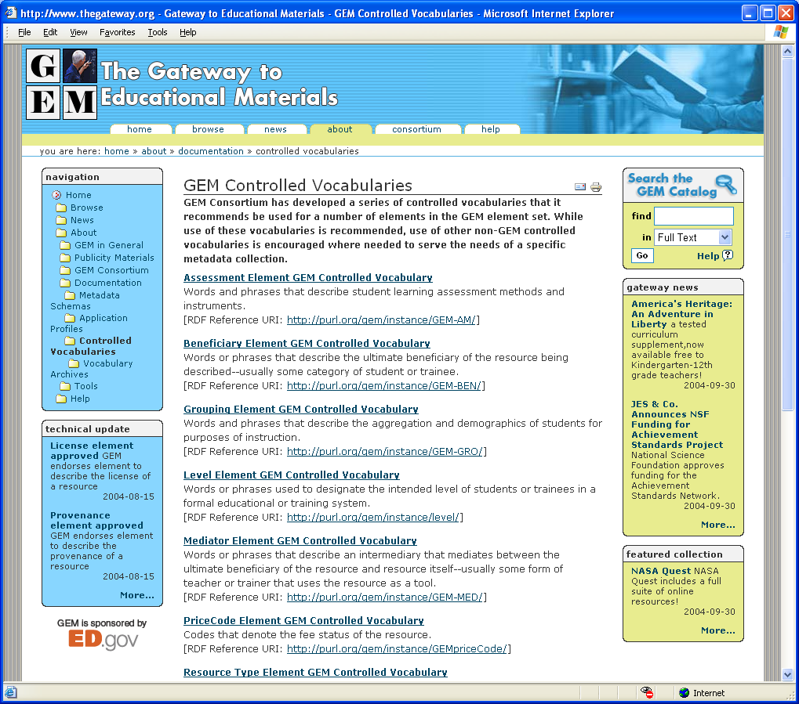
简单登记注册: GEM

Slide 34
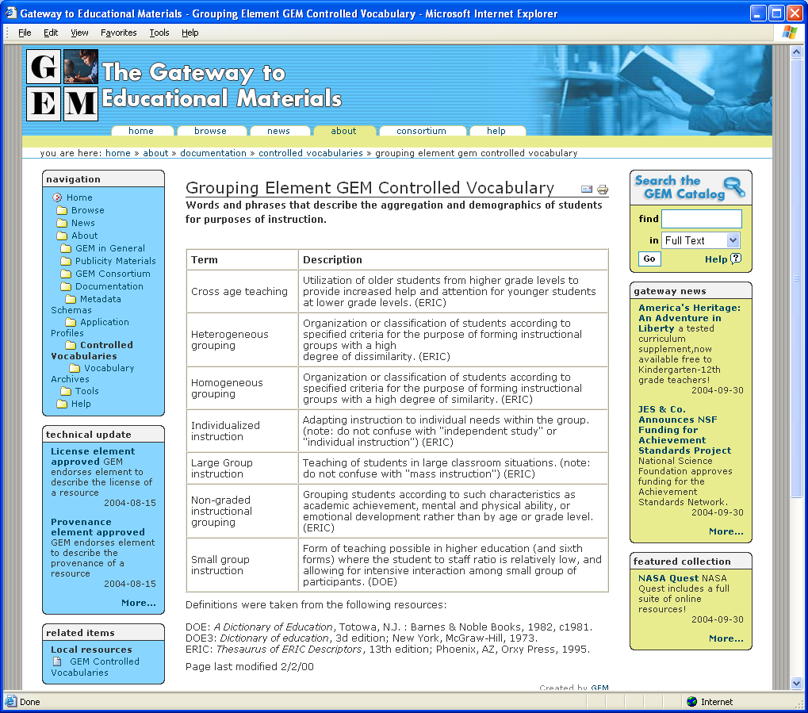
GEM: Student Grouping 词表

Slide 35
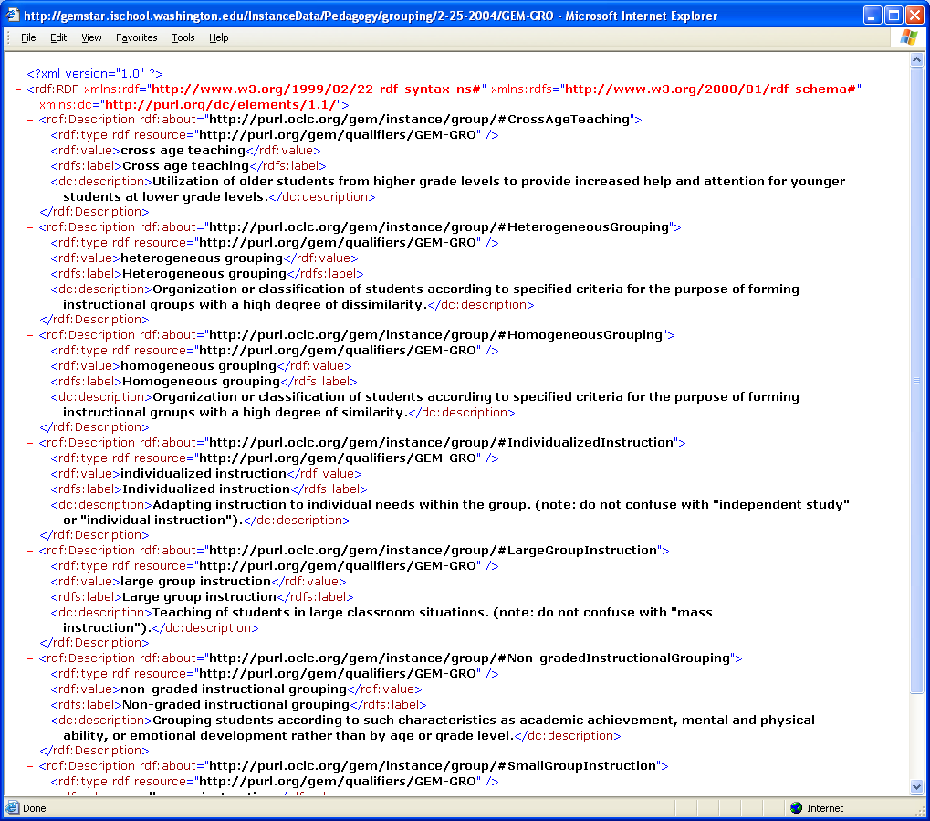
RDF格式的GEM: Student Grouping 词表

Slide 36
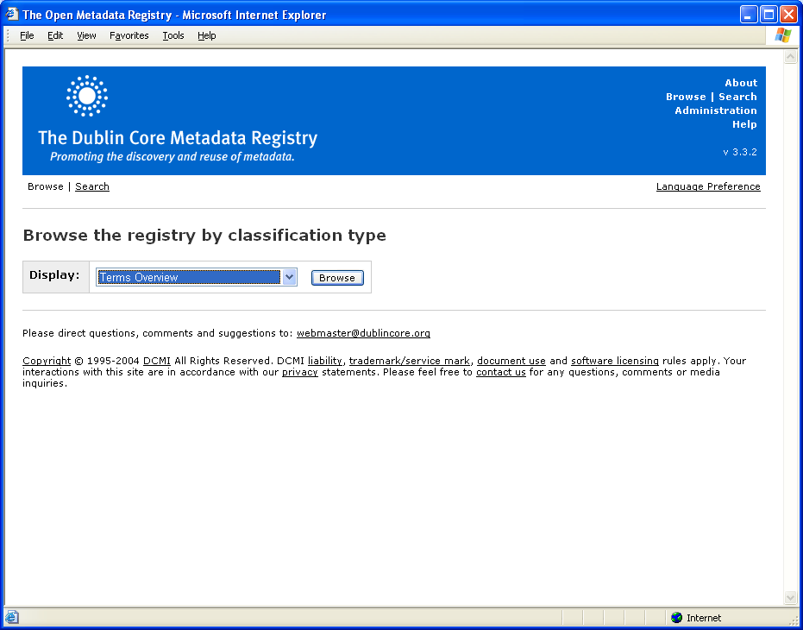
复杂登记注册: DCMI

Slide 37
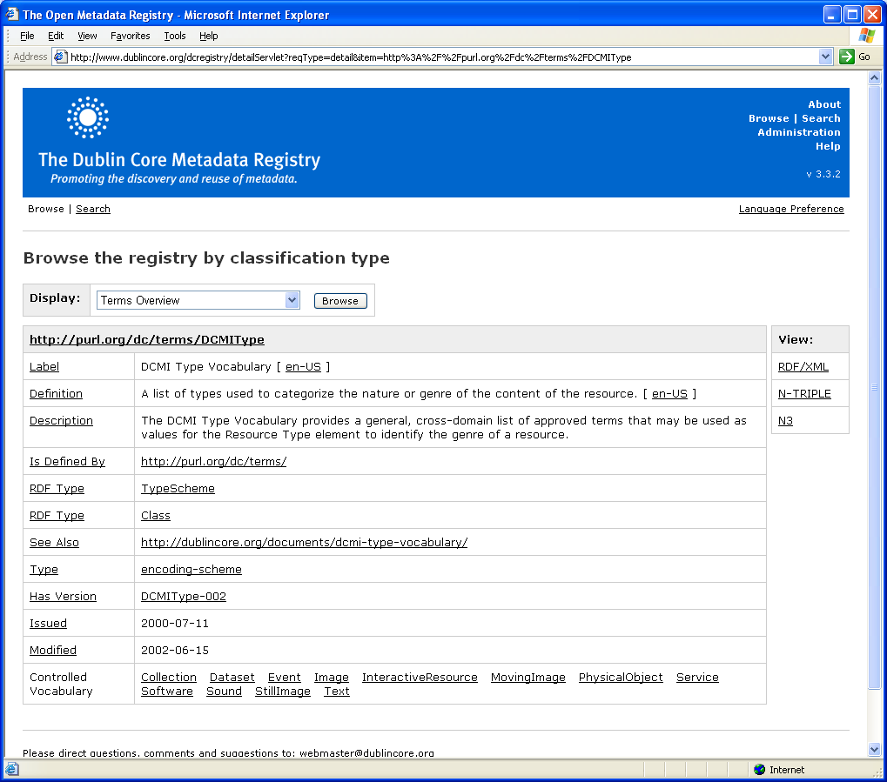
DCMI 类型词表（Type Vocabulary）

Slide 38
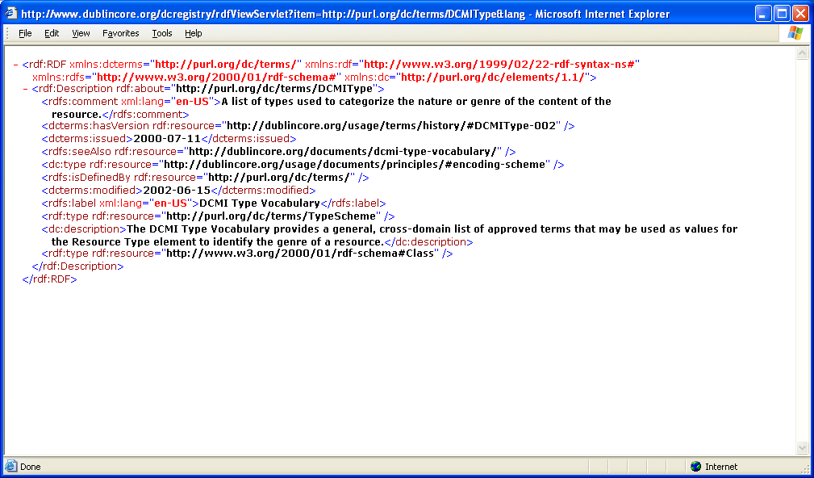
RDF的DCMI类型词表

Slide 39
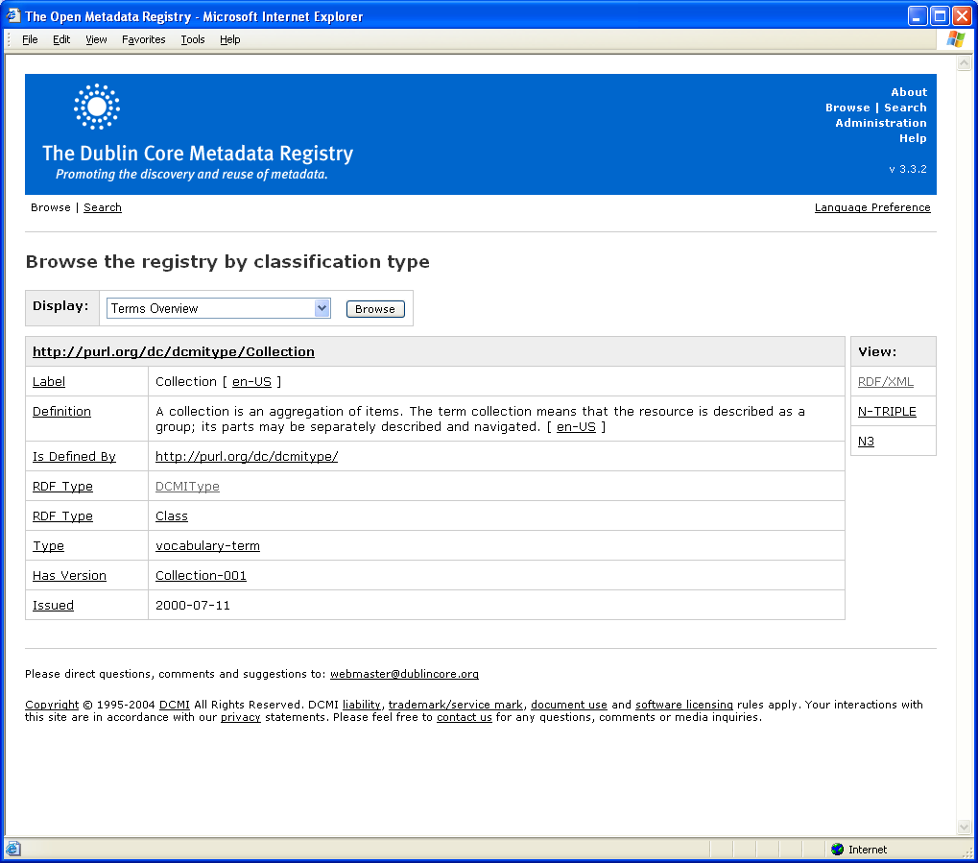
DCMI 类型术语: “集合（Collection）”

Slide 40
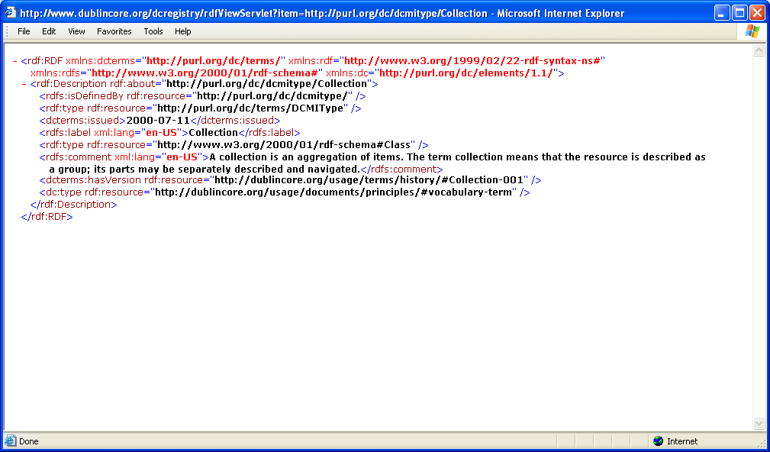
RDF格式的DCMI 类型术语 “集合（Collection）” (RDF)

Slide 41
请提出您的问题?
谢谢参加！
Stuart A. Sutton
sasutton@u.washington.edu
Joseph Tennis
jtennis@u.washington.edu

